Slide 1
Die deutsche Skulptur
Production finale : réalisation de sculptures en papier mâché pour illustrer le conte « Les musiciens de Brême ».
Eléments géographiques et culturels :
Les sculpteurs germanophones : Max Ernst, Hans Arp, Anselm Kiefer, Marcks Gerhard…
Repères géographiques (l’Allemagne : situation géographique, quelques grandes villes, organisation de l’Allemagne
en Länder).
Le conte « Les musiciens de Brême »
Lexique :
Les parties du corps humain.
Le portrait physique.
Les animaux.
Autres éléments d’ordre linguistique.
Les noms communs prennent une majuscule.
Existence des trois genres : der, die, das.
Stratégies.
S’appuyer sur les mots transparents.
Les similitudes entre l’anglais et l’allemand.
Prolongements possibles :
Le dadaïsme
Le surréalisme
Littérature : les contes.
Conte musical de Angelo Sormani

Slide 2
Domaines et compétences
Parcours d'éducation artistique et culturelle
Cultiver sa sensibilité, sa curiosité à rencontrer des œuvres.
Utiliser des techniques d'expression artistique (sculpture).
Mettre en œuvre un processus de création.
S'intégrer dans un processus collectif.
Utiliser un lexique adapté.
Histoire des Arts
Appréhender des œuvres et des productions artistiques
Situer des œuvres du passé et du présent dans leurs contextes.
Arts plastiques
Exploiter des matériaux.
S'impliquer dans les différentes étapes de la démarche de création.
Donner forme à son imaginaire par la sculpture.
Choisir, organiser, mobiliser des gestes, des outils et des matériaux en fonction des effets qu’ils produisent
Des langages pour penser et communiquer
Construire une première culture littéraire et artistique allemande.
Exprimer une émotion esthétique et un jugement critique.
Comparer plusieurs systèmes linguistiques : anglais, allemand et français.
Ecouter et comprendre des mots simples, des comptines .
Utiliser des indices sonores et visuels pour déduire le sens de mots inconnus, d’un message.

Slide 3
Séances | Objectifs | Démarche
1 | « Découvrir des œuvres de sculpteurs allemands et repérer des caractéristiques. » Rencontrer des œuvres, cultiver sa sensibilité et sa curiosité. | Proposer aux élèves un tri de sculptures, les classer et expliciter les critères de classement. Kiefer → utilisation du papier. Arp → bronze arrondi Marcks → figuratif Ernst → abstrait
2 | Situer géographiquement et historiquement les artistes. | 1.Elaborer une carte d’identité succincte pour chaque artiste : date de naissance, lieu de naissance (länder + ville), œuvres vues en séance 1. Recherches à l’aide d’Internet et du dictionnaire. 2. Situer sur une carte et une frise. Mutualisation de la recherche biographique.
3 | « Comptines traditionnelles allemandes ». - S’approprier le lexique des parties du corps. - Apprendre une comptine traditionnelle | 1. Découverte du vocabulaire du visage par le biais de la comptine « Der Kopf ». 2. Travail sur le lexique à partir de la comptine « Die Körperteile » : relever les mots transparents ou ayant des similitudes avec l’anglais et qui vont permettre de reconnaitre le nom des parties du corps.

Slide 4
Séances | Objectifs | Démarche
4 | Découvrir le conte « Les musiciens de Brême. » des frères Grimm (le lien avec la sculpture de Gerhard Marcks « Die Bremer Stadtmusikanten » sera fait à la fin du projet). | Lecture du conte et/ou écoute du conte musical. Identification des personnages et des étapes du conte. Structure du conte : conte à randonnée par accumulation. Brême : situer la ville sur la carte.
5 | « Découverte du lexique des animaux » | Recherche du lexique sur les animaux du conte. Ecoute de la comptine « Wir sind die Bremer Stadtmusikanten » et repérage du nom des animaux du conte en utilisant les flashcards.
6 | Production finale : création de sculptures mettant en scène le conte « Die Bremer Stadtmusikanten » | A partir des œuvres vues, recherche sur les matériaux utilisés : bronze, sable, terre, plomb, craie, papier, fer, bois, tissu. Réalisation d’une ossature des personnages en grillage plastique. Habillage de papier mâché et mise en scène.
7 | « Ouverture sur le mouvement Dada » Découvrir d’autres artistes (sculpteurs, peintres, poètes) du mouvement Dada : Raoul Hausmann, Kurt Schwitters, Hugo Ball, Tristan Tzara, Sophie Taeuber, … | En partant des artistes Ernst et Arp (cofondateur du mouvement Dada) et découvrir d’autres œuvres et artistes dadaïstes.

Slide 5
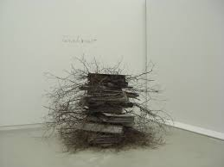
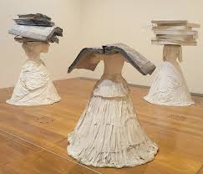
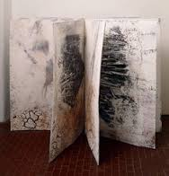
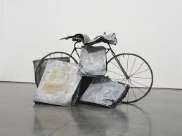
Anselm Kiefer

Slide 6
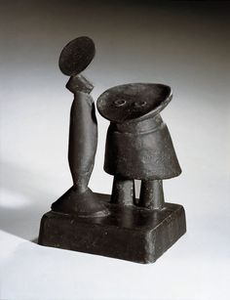
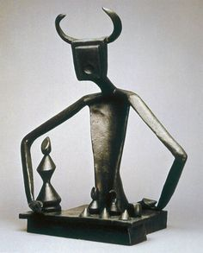
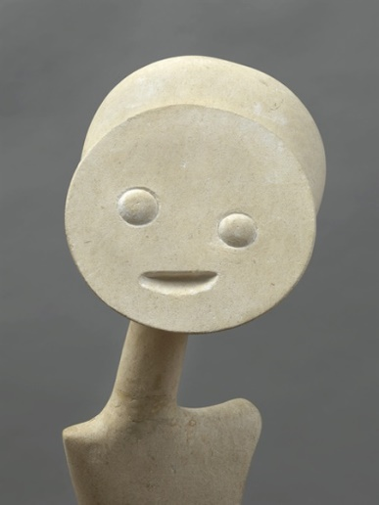
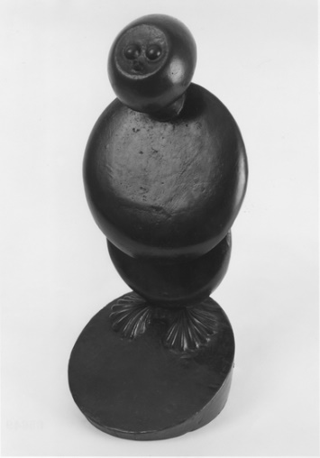
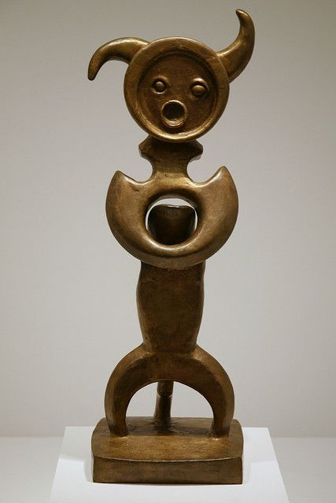
Max Ernst

Slide 7
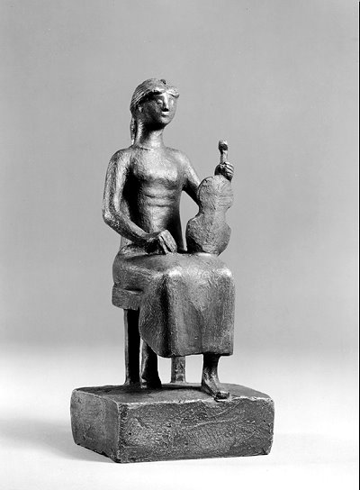
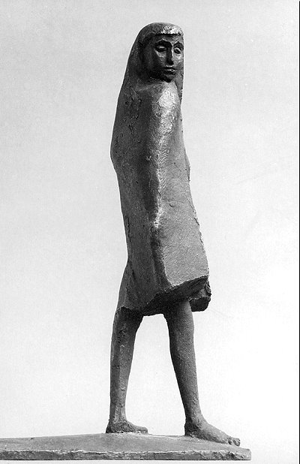
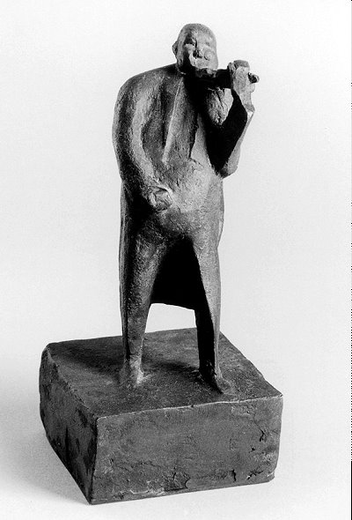
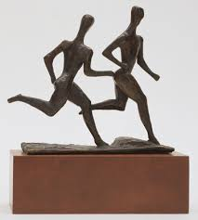
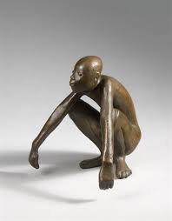
Gerhard Marcks

Slide 8
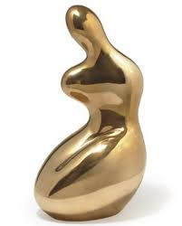
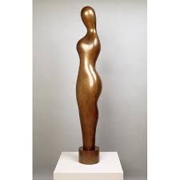
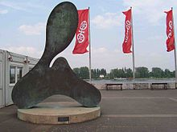
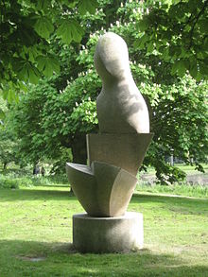
Hans Arp

Slide 9
Les parties du corps Die Körperteile
Der Kopf
Der Kopf ist rund,
der Kopf ist rund,
er hat zwei Augen,
Nase und Mund.

Slide 10
Les parties du corps Die Körperteile
Kopf,
Schultern,
Knie und Fuß;
Knie und Fuß
Kopf,
Schultern,
Knie und Fuß;
Knie und Fuß
und
Augen,
Ohren,
Nase,
Mund
Kopf,
Schultern,
Knie und Fuß;
Knie und Fuß.

Slide 11
Comptine musicale « Die Bremer Stadtmusikanten »

Slide 12
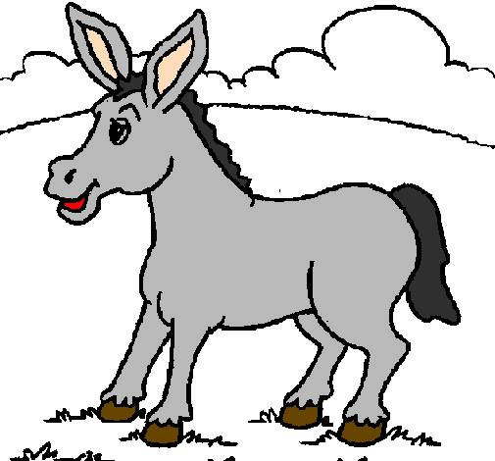
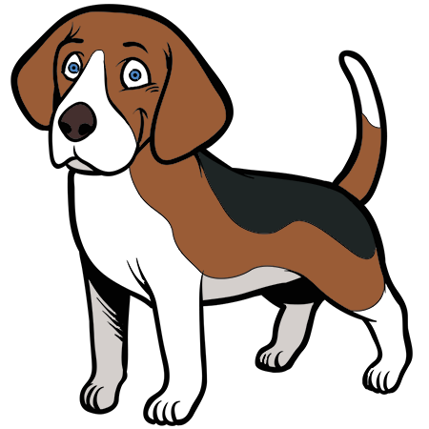
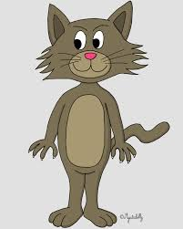
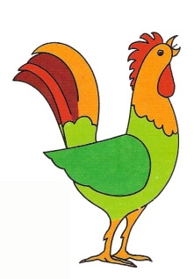
Flashcards « Die Bremer Stadtmusikanten »
Der Esel der Hund die Katze der Hahn

